Slide 1
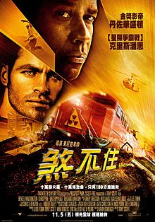
Unstoppable
本片根據發生於2001年的CSX888次鐵路事故改編而成。全片故事發生在美國東北部的賓夕法尼亞州境內。一家鐵路公司的工人在將一列最新的列車—777號列車移到另一條軌道的操作過程中，由於失誤導致了777號列車由北向南在無人駕駛的情況下急速運行了起來。由於它上面有好幾節車廂里裝載了可燃液體和有毒氣體，因此這列高速運行的列車相當於一個台北101大樓大小的飛彈。為避免這個長達半英里（800米）的777號列車給所經過的城鎮造成巨大災難，列車公司上下以及沿途的警察消防人員等都加入了這場防災的救援工作，通過媒體的及時報導，更多的人也在關注著最新進展。
一位老練的即將退休火車司機法蘭克和一位年輕的新上任的列車長威爾則在另一列火車—1206號列車上由南向北進行著一項公司的運輸工作，而且與777號列車位於同一線路上。當他們知道這個危急的情況後，不僅努力使自己的列車避免了與之相撞的悲劇結果的發生，而且也巧妙和勇敢地利用1206號快速倒行以鉤住777號的尾部鉤鎖使之減速下來，最後有人開小卡車，威爾跳到車上，小卡車開到已減速的777的駕駛室旁邊，威爾跳進去，腳部受傷的威爾進入控制室取得了完全控制的最終勝利。

Slide 2
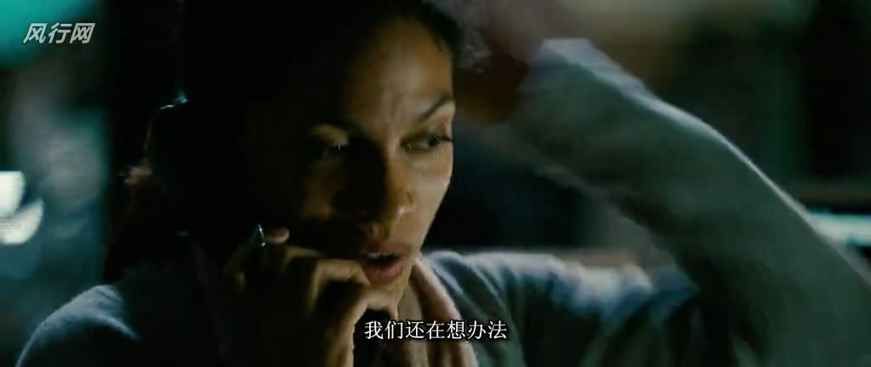
第一線主管

Slide 3
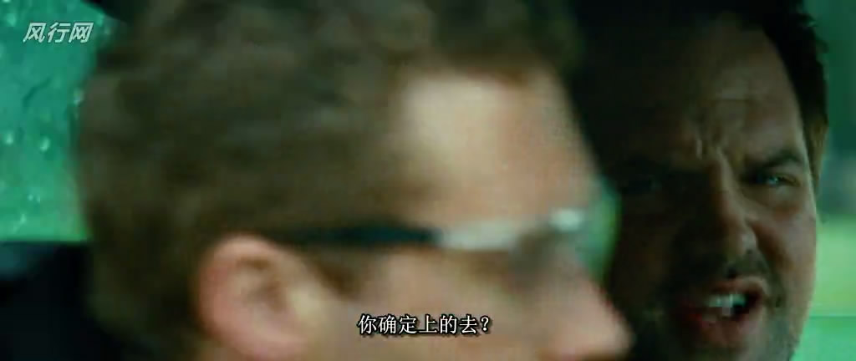
第一線員工

Slide 4
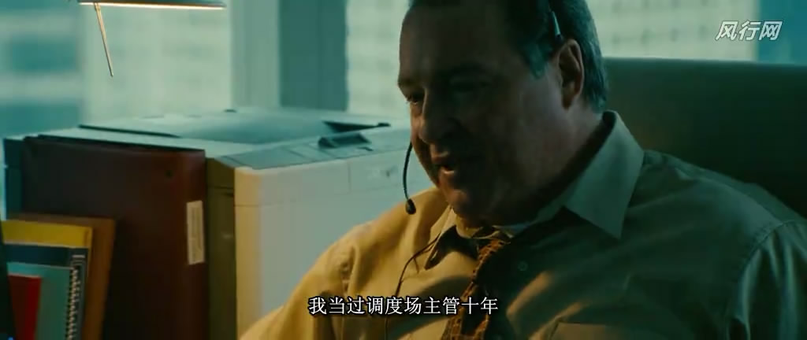
高層主管

Slide 5

老闆

Slide 6
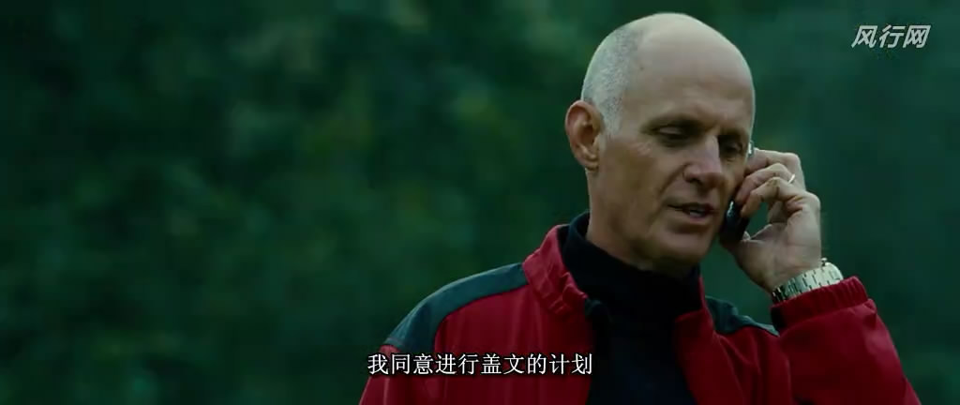
高層的對策

Slide 7
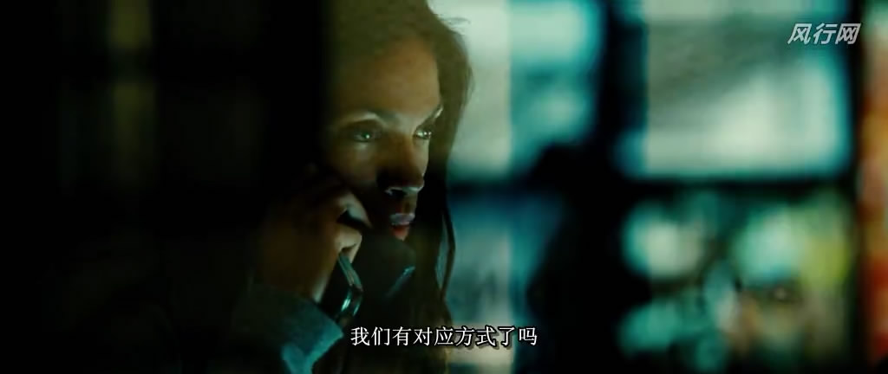
第一線主管被蒙在鼓裡

Slide 8
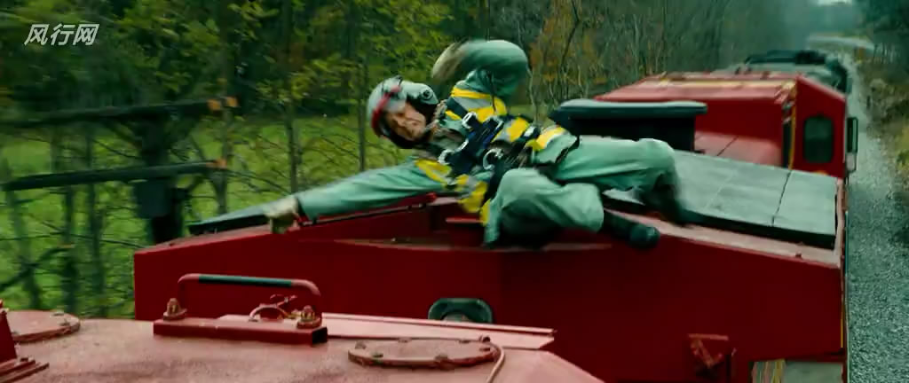
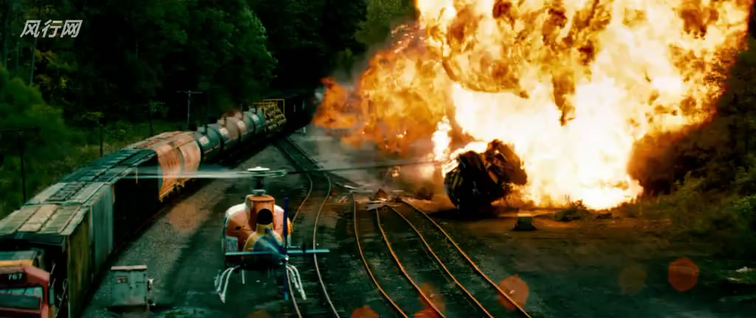
高層對策失敗

Slide 9
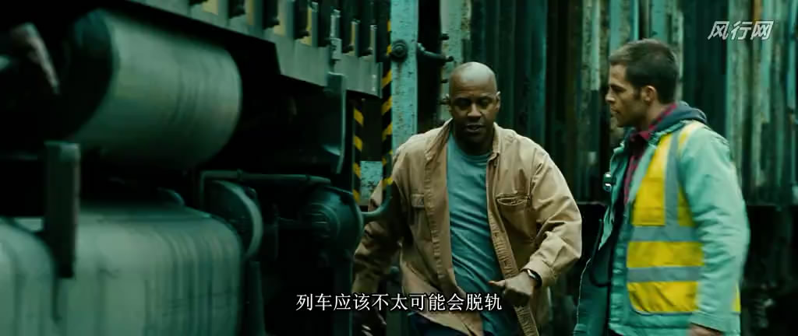
第一線的對策

Slide 10
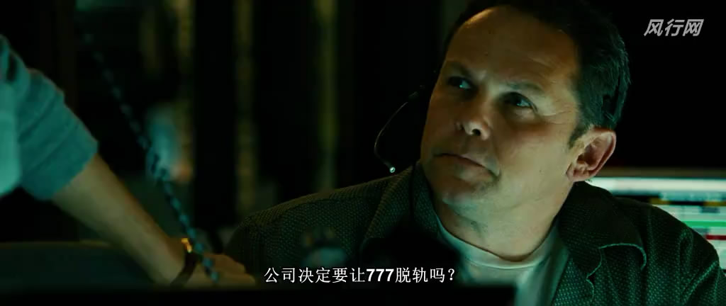
高層的新對策

Slide 11
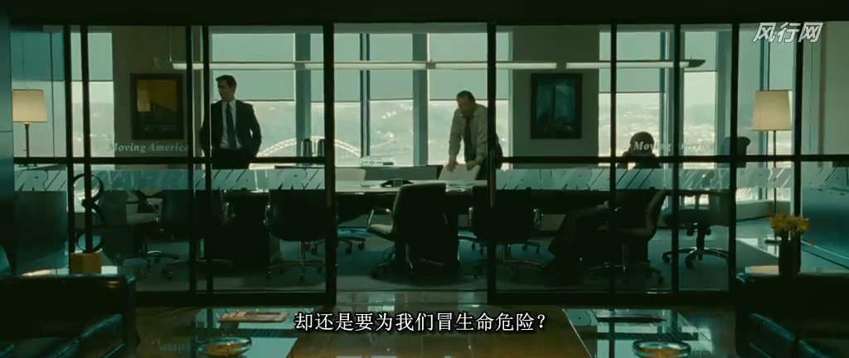
還要為我們冒險

Slide 12
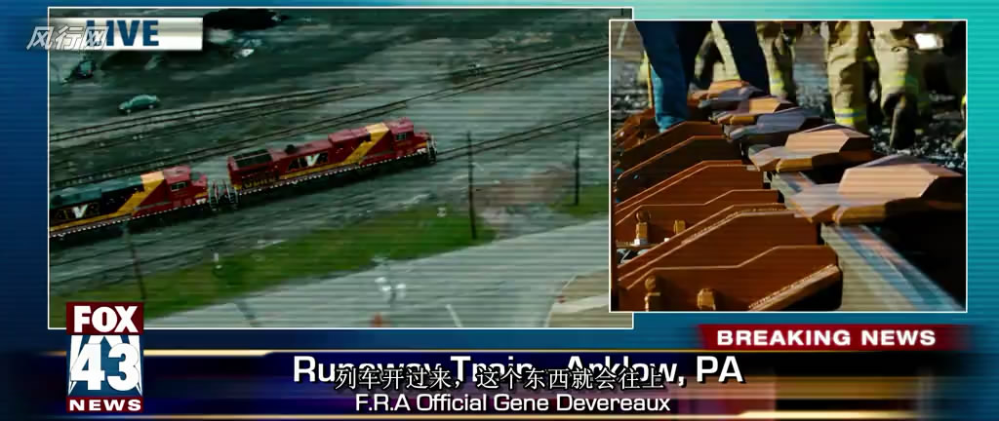
高層的對策還是失敗

Slide 13
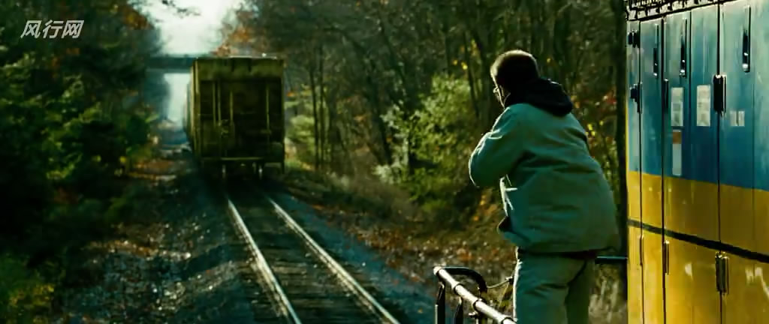
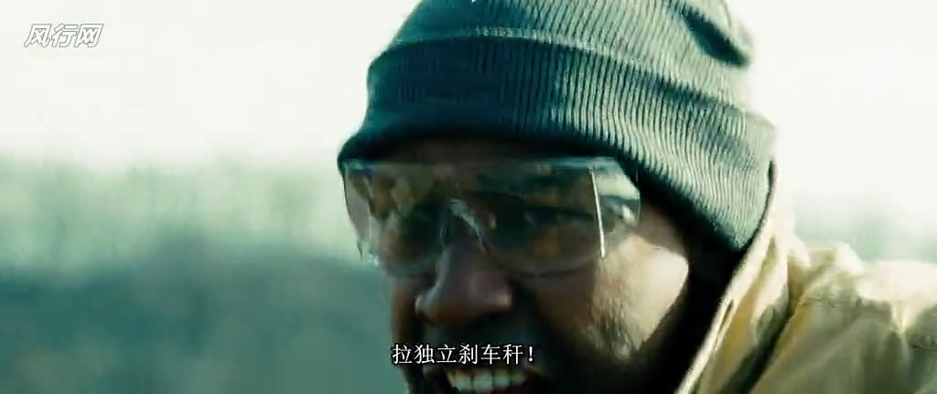
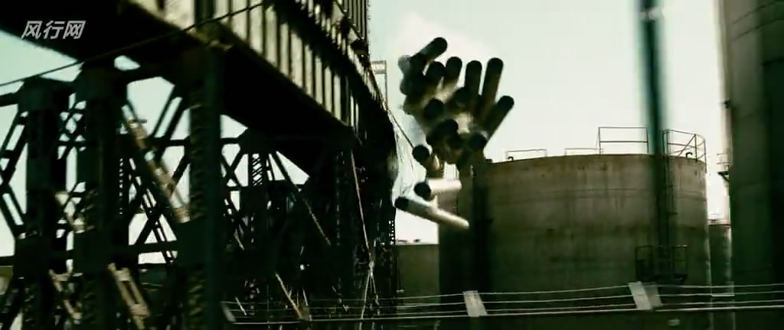
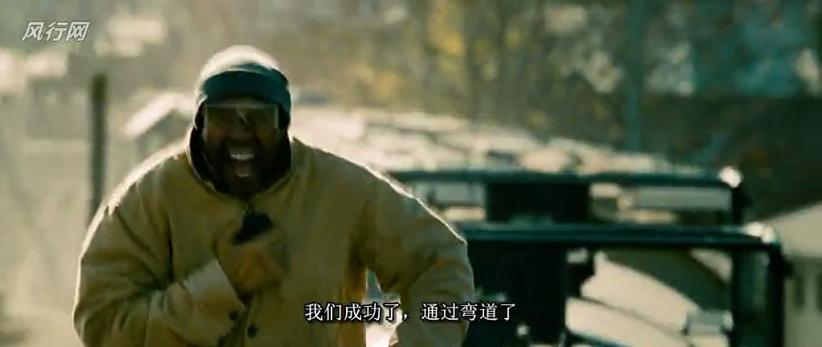
成功通過彎道

Slide 14
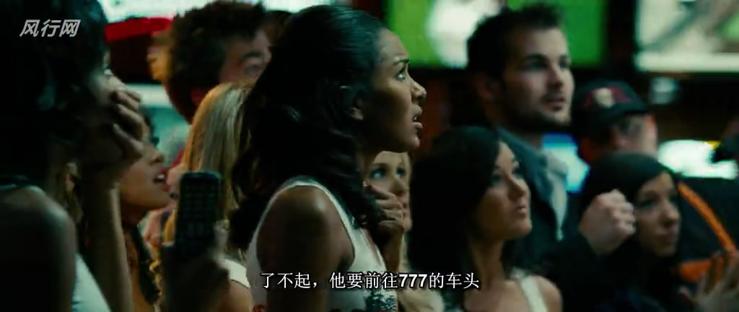
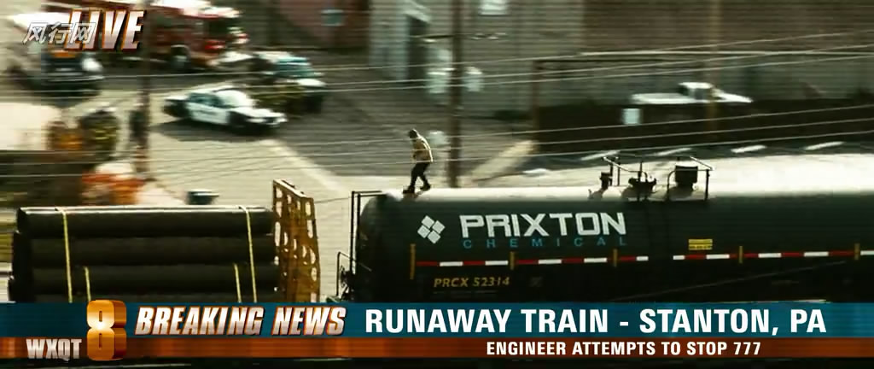
無法越過到車頭

Slide 15
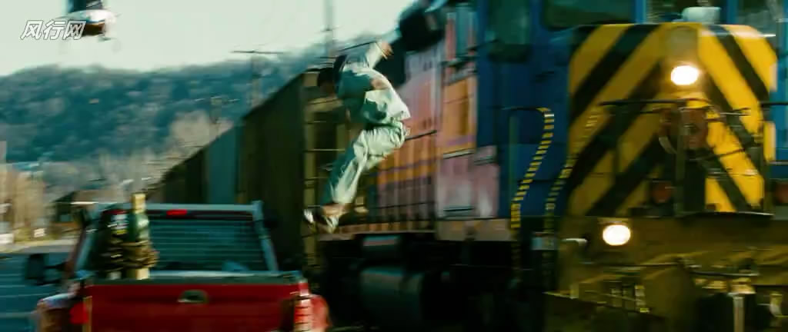
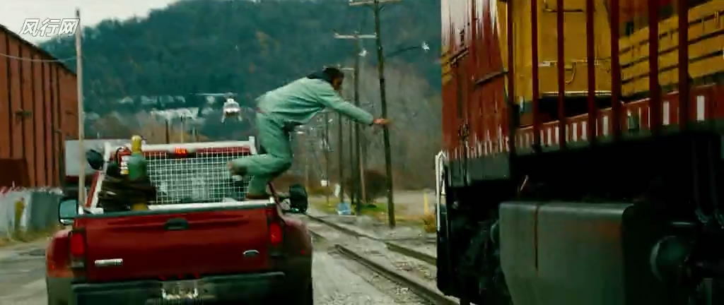
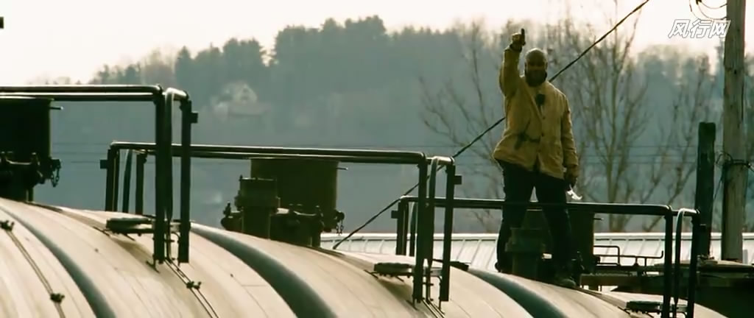
接駁成功跳上車頭

Slide 16

高層心智模式
+
公司利益優先
公司價值
犧牲環境利益
高階主管權威
高階主管權威
+
-
+
實務專業
犧牲環境利益
公司利益優先
-
-
+
實務專業
社會觀感
危機處理準確
+
+
社會觀感
危機處裡準確
公司價值

Slide 17

高層心智模式：自以為保護利益
+
公司利益優先
公司價值
犧牲環境利益
高階主管權威
高階主管權威
+
-
+
實務專業
犧牲環境利益
-
實務專業
社會觀感
危機處理準確
+
+
社會觀感
危機處裡準確
公司價值

Slide 18
高層心智模式
公司利益優先
犧牲環境利益
高階主管權威
實務專業
危機處理準確
社會觀感
公司價值

Slide 19

中低層心智模式
+
思維框架擴大
+
+
犧牲公司利益
環境利益優先
危機處裡準確
+
-
公司利益
社會觀感
+
+

Slide 20
中低層心智模式：損失反而控制
+
思維框架擴大
+
+
犧牲公司利益
環境利益優先
危機處裡準確
-
公司利益
社會觀感
+
+

